Slide 1


感恩遇见，相互成就，本课件资料仅供您个人参考、教学使用，严禁自行在网络传播，违者依知识产权法追究法律责任。
更多教学资源请关注
公众号：溯恩高中英语
知识产权声明

Slide 2







临门一脚——
书
面
表
达
如何如祝融一般软着陆？
王海波

Slide 3






1
从高考评价体系看书面表达
1
2
从新课标看书面表达
目 录
2020高考阅卷给的启示
3
4
冲刺阶段高效增分策略总汇

Slide 4
01
从高考评价体系
看书面表达

Slide 5

从高考评价体系看书面表达
中国进入“后考纲时代”
从2020年起，现有高考体系的考试大纲和说明不再修订，参考2019年版考试大纲和说明。
实施普通高中新课程的省份也不再制订考试大纲。 取而代之的，是教育部考试中心最新发布的《中国高考评价体系》。

Slide 6
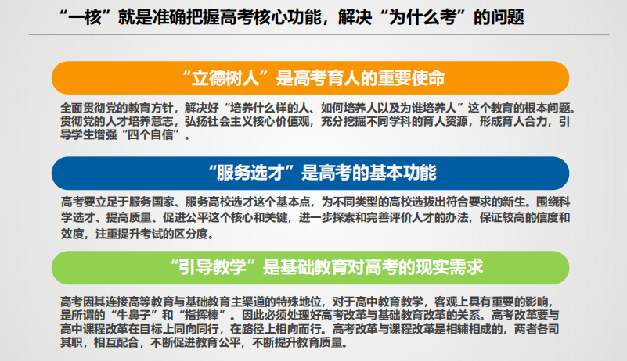
从高考评价体系看书面表达

Slide 7
从高考评价体系看书面表达
1-立德树人，练习的选材要积极正能量，素材要体现情感和正面价值观等思想，体现高考命题的教育性。
2-练习要符合“一体四层四翼”的高考评价原则。
3-以高考题为“纲”。

Slide 8
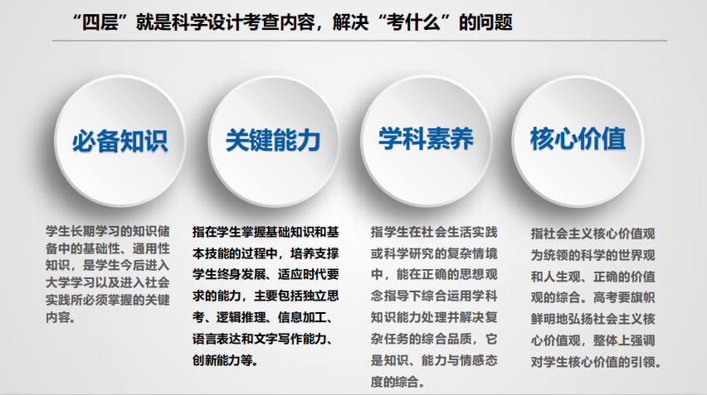
从高考评价体系看书面表达
高考考查内容----银线----常做常新

Slide 9
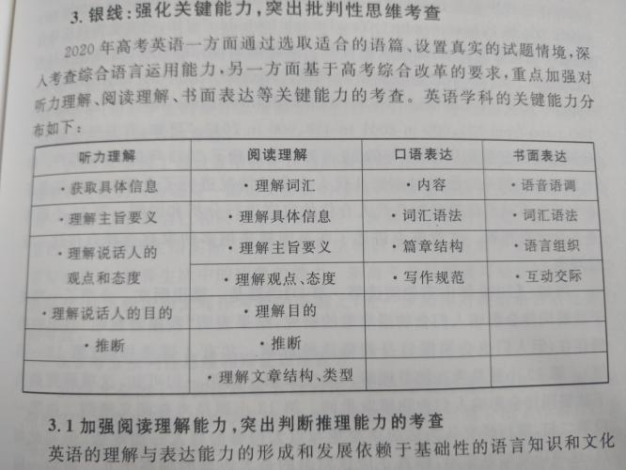
从高考评价体系看书面表达

Slide 10
从高考评价体系看书面表达
书面表达包含内容、词汇语法、篇章结构和写作规范,反映这4个要素的英语科书面表达能力应具有以下特征:
1) 内容完整并且清楚、合理,逻辑性强,符合写作目的与情境;
2) 词汇和语法结构多样并且使用准确、恰当;
3) 整体结构清晰,句间和段间衔接有效,意义连贯;
4) 单词拼写正确,标点、大小写等符合规范。
关注“语用”
——（陈 康 吴泓霖 李新煜 乔辉 基于高考评价体系的英语科考试内容改革实施路径，2019）

Slide 11
从高考评价体系看书面表达
标点符合的正确应用
Yours sincerely,
Li Hua.
乱点标点
Having learnt that you have a keen interest in traditional Chinese culture
,I’m writing with great sincerity to......
位置错乱

Slide 12
从高考评价体系看书面表达
新高考评价体系在高考命题实践中最为明显的地方体现为“两线贯通”：一方面各个学科坚持贯彻国家意志，坚持正确导向，积极渗透和贯彻核心价值的考查；另一方面强调对学科素养、关键能力的考查，特别是创新思维、批判性思维、情境创设等环节的考查。

Slide 13
从高考评价体系看书面表达
2020年高考卷，坚持弘扬主旋律，彰显时代精神，跟现实生活保持了高度的一致。新高考试题历经多年积累，试题不再回避热点，而是直接面对热点，实现政治与生活的零距离接触，并以此为导向，主动引导课堂教学与日常学习的过程中，有意识地关注现实热点和生活实践。

Slide 14
从高考评价体系看书面表达
2021年重大社会现实话题有：建党100年、抗疫阶段性胜利、脱贫攻坚、小康社会伟大成就、量子科技研究（以及其他科技前沿成果）、中华优秀传统文化、体美劳布局（结合最新接连重磅发布的系列教育评价改革方案，2021年体美劳一定是设题重心）、抗美援朝70年、深圳特区（经济特区）40年、国际形势（百年未有大变局）、双循环与十四五规划等。其中，建党100周年，更应该是关注的重点。学生们应该重视身边的大事，理解社会主义制度的优越性，深入掌握中国共产党改变中国社会的丰功伟绩。

Slide 15
从高考评价体系看书面表达
2021年的高考命题将呈现出以下几个特征
第一，平稳过渡。在能力目标、考查内容、试卷结构、题型题量等方面，老高考试卷努力保持与2020年对标，新高考试卷保持与适应性测试卷相当，合理设计试题难度梯度，保持试卷总体难度稳定，维护考试公平。
第二，突出能力。突出学科素养和高阶思维能力考查，特别是加强信息识别与加工、逻辑推理与论证、科学探究与实践、语言表达与写作、创新与批判性思维等。
第三，紧扣热点。关注重大的社会现实问题、历史事件及科学前沿，包括但不限于建党100年、抗疫阶段性胜利的制度优势、小康社会伟大成就、量子科技研究（以及科技前沿）、中华优秀传统文化、生态文明、疫苗研发、国家治理能力现代化、双循环与十四五规划等。
第四，注重实践。除了上一条的重大社会问题，高考命题将紧贴生活、社会、科学的实践场景，加强对科学实验、历史文化场景、体美劳实践的考查。
第五，巧设情境。情境设题成为高考命题的基本原则，主要从“生活科学实践”和“重大社会热点”中选择情境，考查学生解决实际问题和从事科学研究的能力，试题开放性和探究性将进一步加大。

Slide 16
从高考评价体系看书面表达
2021年高考各学科命题指向
根据教育部考试中心九个学科命题专家提出的“基于高考评价体系的学科考试内容改革实施路径”， 对高考各门学科的情境分类、具体内容、命题指向，概括如下表：
学科 内容 | 情境分类 | 具体内容 | 2021高考命题指向
英语 | 人与自我人与社会人与自然 | 真实的英语学习与跨文化交际情境；模拟或真实的语言运用情境 | 注重基础性；提高综合性：强调应用性；突出出新性。 突出考查考生使用英语从事日常交际、学习和思辨活动,达到交际目的和解决实际问题的能力。

Slide 17
02
从新课标
看书面表达

Slide 18
从新课标看书面表达
语用知识内容要求（选择性必修）
17版
1.
2.
20版
1.
2.
3. 通过书面形式进行交际时，能根据交际对象的身份、事由、正式与非正式程度，选择得体的语言形式进行有效的跨文化沟通。

Slide 19
写作测试的考查的能力
写作能力
要求一
语用能力
写作能力
要求二
处理信息能力
选词恰当，语体正确
01
02
信息组合，排列合理
写作能力
要求三
表达能力
方法四
03
语法正确，句式灵活，信息内容表达准确、完整，语篇连贯

Slide 20
写作需要的素养分析
语言知识
思维能力
词汇和语法知识等
审题、构思和布局等
1
2
3
4
语用知识
语言能力
用语得当，语体准确
表达能力

Slide 21
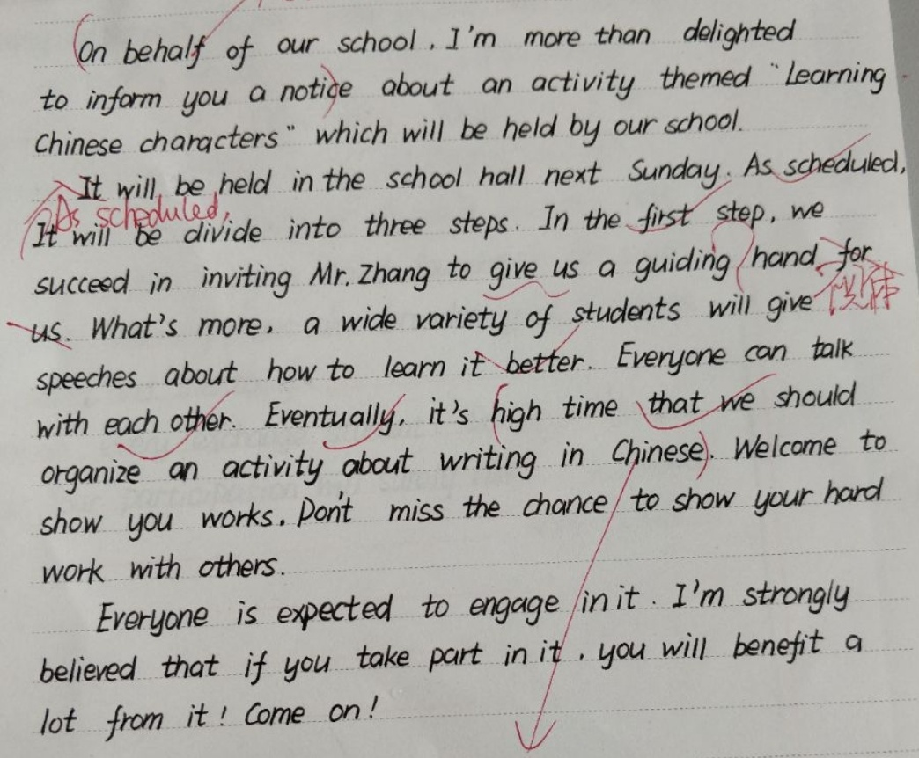
语用

Slide 22
从新课标看书面表达
语用
这是个学习中华汉字的书面通知，不是邀请信。开头写成了邀请，后面的“到……时候”应用错误。还有强调句的错误应用……
注意语用：
eg.strike one's heart就指好事触动心灵，不指坏事使人伤心
2019年1卷完形乞力马扎罗山deserve the reputation既指好事值得，也指恶名

Slide 23
从新课标看书面表达
主题意义：涉及人文社会科学和自然科学领域等内容，为学科育人提供话题和语境。
人与自我
涉及“生活与学习”“做人与做事”等两个主题群下的9项子主题
涉及“社会服务与人际沟通”“文学、艺术与体育”“历史、社会与文化”“科学与技术”等四个主题群下的16项子主题
三大主题语境
人与社会
人与自然
涉及“自然生态”“环境保护”“灾害防范”“宇宙探索”等四个主题群下的7项子主题

Slide 24
从新课标看书面表达
(四)新的教学要求
1、要注重主题语境的探究
主题为语言学习提供主题范围或语境（3大主题，10个主题群，32项子主题）。
英语课程应该把对主题意义的探究视为教与学的核心任务。
在以主题意义为引领的课堂上，教师要通过创设与主题意义密切相关的语境，在主题探究活动的设计上，要注意激发学生参与活动的兴趣，调动其已有的基于该主题的经验，帮助学生建构和完善新的知识结构，深化对该主题的理解和认识。

Slide 25
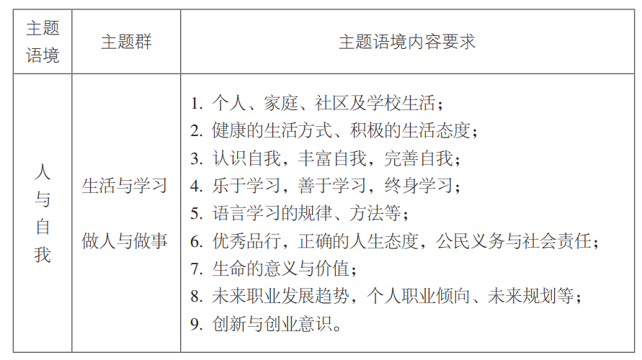
从新课标看书面表达
主题语境

Slide 26
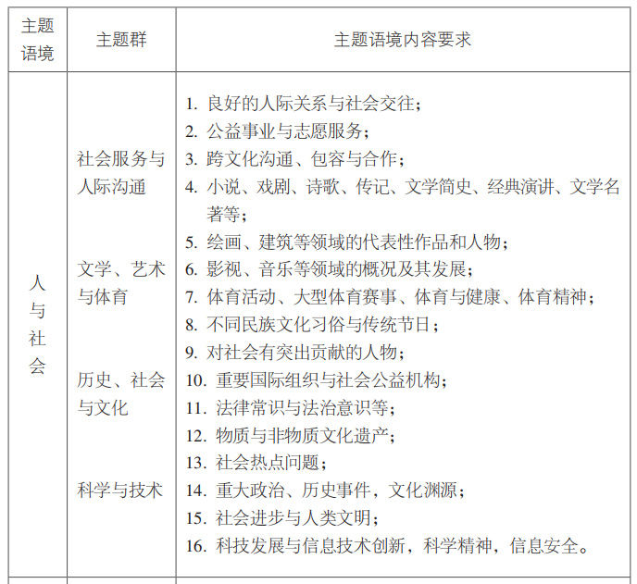
从新课标看书面表达
主题语境

Slide 27
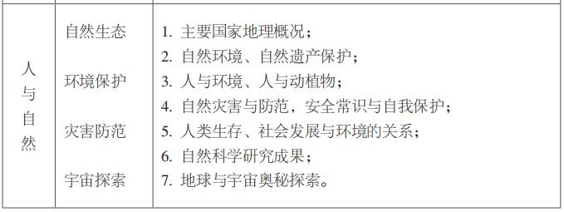
从新课标看书面表达
主题语境
Notes:
秋游，去农场干活行不行？
有利于审题——给我们提供了角度。

Slide 28
从新课标看书面表达
了解主题语境，对我们的书面表达有什么帮助？
eg. 秋游，去农场干活行不行？
应该是要突出“人与自然”，大自然的美，而非“干活——劳动——人与社会”
一、有利于审题——给我们最后“落地、拔高”提供了角度；
二、为练习提供方向和抓手，可以按照大主题下的子主题分别
练习起来

Slide 29
从新课标看书面表达
引导学生“理解语篇中不同文化元素及其内涵，分析不同语篇类型的结构特征和语言特点，并能以口头或书面形式陈述事实、传递信息、再现真实或想象的经历、阐释观点和态度”（新课标P48）
应该能够“根据交际场合的正式程度和行事程度，选择正式或非正式、直接或委婉的语言形式表达道歉、请求、祝愿、建议、拒绝、接受等，体现文化理解，达到预期交际效果”。
“能在书面表达中有条理地描述自己或他人的经历，阐述观点，表达情感态度；能描述事件发生、发展的过程；能描述人或事物的特征、说明概念；能概述所读语篇的主要内容或续写语篇”；“能在表达过程中有目的地选择词汇和语法结构，确切地表达意思，体现意义的逻辑关联性；能使用多模态语篇资源，达到特殊的表达效果”。（新课标 P.49）
Notes:
秋游，去农场干活行不行？
有利于审题——给我们提供了角度。

Slide 30
03
2020高考阅卷
给的启示

Slide 31
2020高考阅卷给的启示
试卷类别 | 话题 | 体裁 | 来源 | 词数 | 难度
全国卷Ⅰ | 人与社会：介绍身边值得尊敬和爱戴的人 | 人物介绍 | 原创 | 100词左右 | 难
全国卷Ⅱ | 人与社会：周末去农场采摘 | 记叙文 | 原创 | 100词左右 | 难
全国卷Ⅲ | 人与社会：求助信（指导短剧） | 应用文 | 原创 | 100词左右 | 难
山东卷 | 人与自我：5公里越野赛 人与社会：帮助贫困家庭（读后续写） | 应用文 （新闻报道） 记叙文 | 应用文原创 | 80词左右 150词左右 | 易 难
浙江卷 | 人与社会：写信给生病的老师 人与自然：面对遭遇北极熊（读后续写） | 慰问信 记叙文 | 应用文原创 | 80词左右 150词左右 | 易 难

Slide 32
2017-2019年高考全国卷书面表达考查情况
年份 | 卷别 | 体裁 | 题材 | 内容 | 命题形式
 | 全国I | 申请信 | 个人经历 | 申请到伦敦当地美术馆当志愿者 | 中文提纲
2019 | 全国II | 告知信 | 学校生活 | 告知队友Chris排球队近期比赛信息 | 中文提纲
 | 全国III | 邀请信 | 日常生活 | 邀请英国朋友Allen参加校音乐节 | 中文提纲
 | 全国I | 告知信 | 社会与文化 | 告知新西兰朋友Terry在中国家庭做客的基本习俗 | 中文提纲
2018 | 全国II | 书面通知 | 学校生活 | 为校宣传栏写通知，观看Growing Together英文短片 | 中文提纲
 | 全国III | 告知信 | 学校生活 | 回信告知英国朋友Peter你校学生体育运动的情况 | 中文提纲
 | 全国I | 告知信 | 学校生活 | 告知英国朋友Lesli下次学习汉语课（唐诗）计划 | 中文提纲
2017 | 全国II | 邀请信 | 日常生活 | 邀请外教Henry参加中国剪纸艺术展 | 中文提纲
 | 全国III | 邀请信 | 学校生活 | 邀请留学生Eric参加校乒乓球队 | 中文提纲

Slide 33
2009-2020高考全国卷书面表达考查情况
邀 请 信 | 告 知 信 | 咨 询 信 | 约稿信 | 求 助 信 | 申 请 信 | 留 言 条 | 道 歉 信 | 书面通知 | 祝贺信 | 建议信 | 安慰信 | 投诉信
10 I 12 II 15 II 16 II 17 II 17 III 19 III | 10 II 11 II 13 I 13 II 17 I 18 I 18 III 19 II | 13 I 14 I | 15 I | 11 I 16 I 20III | 12 I 19 I | 09 I | 16 III | 18 II

Slide 34
试卷 | 试题 | 体裁 | 题材 | 命题形式 | 要求
全国I卷 |  | 记叙文 | 记述身边得尊敬和爱戴的人 | 情境提示 | 词数100左右
全国II卷 |  | 记叙文 | 记述采摘活动 | 情境提示 | 词数100左右
全国III卷 |  | 求助信 | 帮忙指导根据课文改编的短剧 | 情境提示 | 词数100左右
北京卷 | 1 | 推荐信 | 推荐外籍教师。 | 情境提示 | 词数不少于50
 | 2 | 调研报道 | 居家学习期间调研“自律”情况。 | 情境+图画 | 词数不少于60
上海卷 |  | 书信 | 说服李华克服困难去郊外公园欣赏露天音乐会 | 情境提示 | 词数没有具体限制
天津卷 |  | 发言稿 | 如何利用网络学习英语 | 情境提示 | 词数不少于100；可适当加入细节, 使内容充实、行文连贯
浙江卷 | 1 | 电子邮件 | 询问外教回国后的情况 | 情境提示 | 词数80左右；可适当增加细节，以使行文连贯
 | 2 | 故事结局 | 拍照北极熊过程中遇险自救。 | 读后续写 | 词数应为150左右；至少使用5个短文中标有下划线的关键词语
江苏卷 |  | 议论文 | 谁来讲中国故事 | 英语对话提示 | 150词左右
新高考I卷 | 1 | 活动报道 | 5公里越野赛跑活动 | 情境提示 | 词数为80左右
 | 2 | 故事结局 | Mrs. Meredith帮助他人度过经济困难 | 读后续写 | 词数为150左右；根据所给文章容和所给段落开头语续写两段

Slide 35
2020年全国高考英语试卷共10套，其中海南卷的英语写作试题与山东卷（新高考I卷）的英语写作试题完全一致，于是，实际上只有9套试卷的英语写作试题。在这九套试题中，由于北京、浙江和新高考I卷中每套试卷中有二道写作试题，因此，2020年全国高考英语试卷中有12道写作试题。
纵观这十二道英语作文试题，首先，它们的体裁主要为：记叙文、议论文、信件、发言稿、活动报道、故事结局等六大类。与往年比较，除了信件、发言稿和报道等应用文写作外，增加了记叙文、议论文和故事的结局的写作。充分体现了新课标对经历和事实进行描述、概括，传递信息、论证观点、表达情感的要求。
其次，从题材来看，试题主要包括记述人和事、请求帮助、推荐他人、报道活动、询问情况、完成故事等。试题的题材不仅体现了贴近考生生活、传递中国文化、参与社会实践、劳动等要求，而且增加了对人、事的描述，对观点的阐述及事情发展结果的联想等，引导考生关注身边的人和事，同时，引导考生培养表达观点及创造性的思维能力。
再次，从命题形式来看，试题主要有情境提示、情境+图画、对话提示及文章阅读等，主要考查考生对标题、图标、图表、文字的理解和表达能力，要求考生抓住文字提示、图画的特点，发挥想象，组织材料，形成自己的思想，并正确地表达出来。
——长沙刘松

Slide 36
2020高考阅卷给的启示
写作测试的变化与特点
深化考试内容改革，创新试题呈现形式，稳步调整试卷结构，防止试题形式固化，积极发挥引导中学英语教学的作用。"全国Ⅰ卷和全国Ⅱ卷书面表达试题改变近年来常用的撰写书信或邮件形式，以命题作文形式结合具体的语言活动情境考查语言表达能力。"此举旨在防止试题形式固化，进一步创新试题呈现形式。

Slide 37
2020高考阅卷给的启示
评分标准
第五档(21-25分)：完全完成了试题规定的任务，完全达到了预期的写作目的
——覆盖所有内容要点。
——应用了较多的语法结构和词汇。
——语法结构或词汇方面有些许错误，但为尽力使用较复杂结构或较高级词汇所致；具备较强的语言运用能力。
——有效地使用了语句间的连接成分，使全文结构紧凑。
第四档(16-20分)：完全完成了试题规定的任务，达到了预期的写作目的
——虽漏掉1、2个次重点，但覆盖所有主要内容。
——应用的语法结构和词汇能满足任务的要求。
——语法结构或词汇方面应用基本准确，些许错误主要是因尝试较复杂语法结构或词汇所致。
——应用简单的语句间的连接成分，使全文结构紧凑。

Slide 38
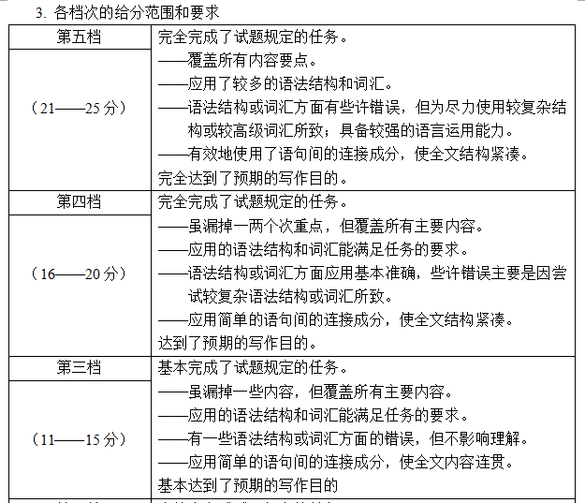
1. 本题总分为25分，按5个档次给分。
2. 评分时，先根据文章内容和语言初步确定其所属档次，然后以该档次的要求来衡量，确定或调整档次，最后给分。
3. 词数少于60和多于100的，从总分中减去2分。
4. 应注意的主要内容为： 内容要点，
应用词汇和语法结构的丰富性和准确性以及上下文的连贯性。
5.拼写与标点符号是语言准确性的一个方面，应视其对交际的影响程度予以考虑。英，美拼写及词汇用法均可接受。
6.若书写较差，以至影响交际，将分数降低一个档次。

Slide 39
2020高考阅卷给的启示
一看内容要点
专家要求：
要点要全，且不偏
一、先进对档，
再给足分
——定档“三看”
词汇和语法结构的准确性和多样性；
二看语言表达
连贯不一定要靠连接词，文气的贯通，句与句之间的衔接都是连贯。
三看表达的连贯性
coherent
Tip: first，what' more等不是万能

Slide 40
2020高考阅卷给的启示
少于80字，酌情减1-2分
少于80字，酌情减1-2分
专家要求：
少
字数要求
原则上字数140字以上也不扣分
字数要求
原则上字数140字以上也不扣分
多
多
理想字数120左右，答题卡11-12行。
理想字数120左右，答题卡11-12行。
理想
理想
卷面和标点，按照其对于交流目的的影响程度，酌情减分

Slide 41
字迹：没有统一规定，非得“？体”，百花齐放
Good compositions are all alike; every poor composition is poor in its own way.
关于书写
书写漂亮是锦上添花；（书写好未必得高分，但书写不好不可能得高分，所以，练字至关重要）
听力、阅读、完形、写作等
整体
感受
关于语言
语言的准确性和流畅性是雪中送炭；
关于低分
低分作文看加分，找亮点；
关于高分
高分作文看减分，找不足。

Slide 42
写作监控反馈表
项目 | 得分点 | 得分
篇章结构（4分） | 结构清晰（2分）；段落分明（2分）
文章内容（9分） | 紧扣主题（2分）；内容充实（3分） 观点鲜明（2分）；观点支持（2分）
语言形式（10分） | 语言正确（2分）；词汇丰富（3分） 句式多样（3分）；逻辑过渡（2分）
书写规范（2分） | 书写工整整洁（2分）
修改建议 |  | 总分

Slide 43
一些“自行研发”的阅卷小思路
精彩句子多——5档；
都对，不高级（Low而不错）——4档；
基础太差，错的太低级——3档以下
（低级错误直接划分到3-2档）；
看篇幅，既字数：篇幅的长短，长就基本3档了（多写），如果有3个以上正确句子，就11-12；
写个I am LiHua. 也给1分。

Slide 44
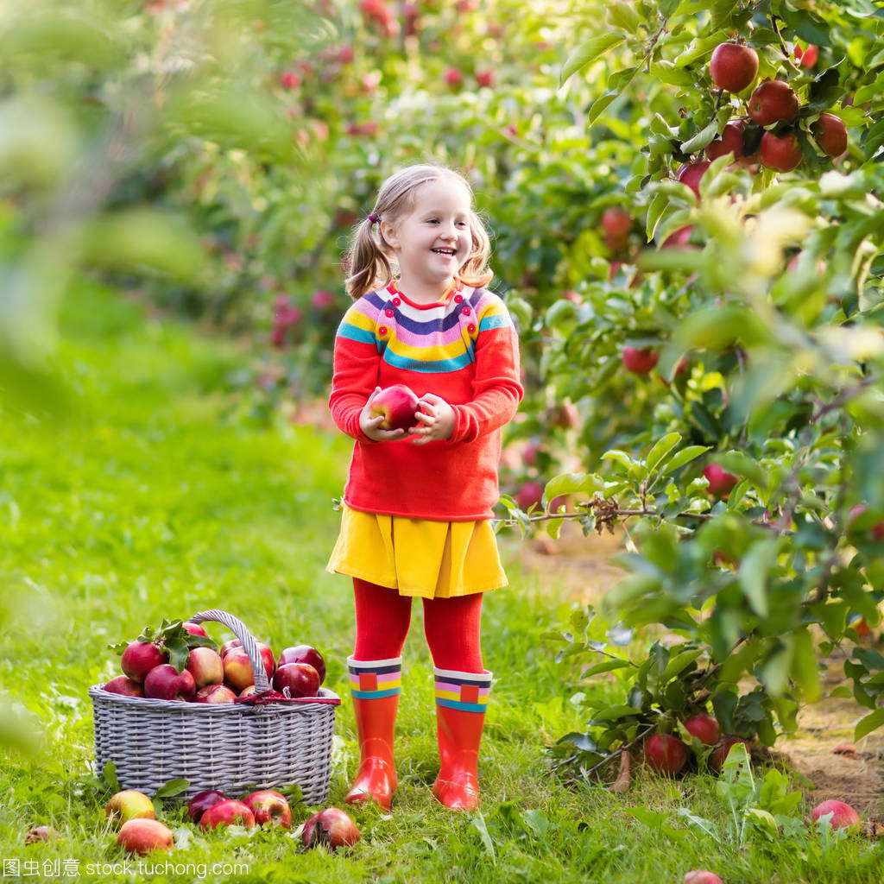
2020全国II卷高考英语作文【试题回顾】
第二节 书面表达（满分 25 分）
上周末，你和同学参加了一次采摘活动。请你为班级英语角写一篇短文，介绍这次活动，内容包括：
1. 农场情况；
2. 采摘过程；
3. 个人感受。
注意：
1. 词数 100 左右；
2. 题目已为你写好。
题目：My Weekend
第二节 书面表达（满分 25 分）
上周末，你和同学参加了一次采摘活动。请你为班级英语角写一篇短文，介绍这次活动，内容包括：
1. 农场情况；
2. 采摘过程；
3. 个人感受。
注意：
1. 词数 100 左右；
2. 题目已为你写好。
题目：My Weekend

Slide 45
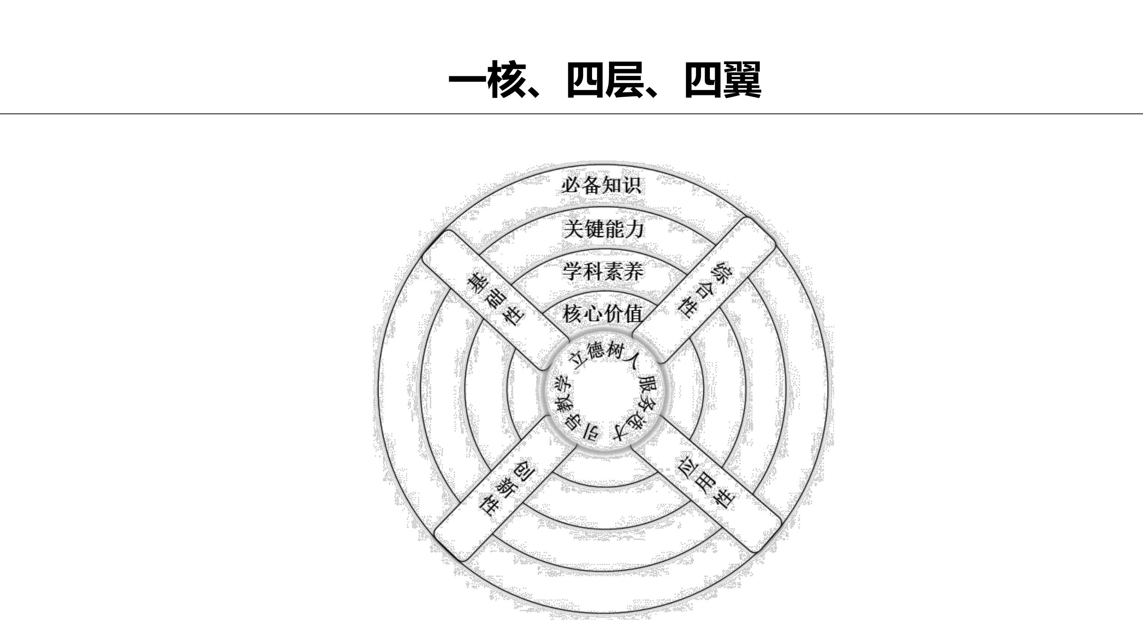
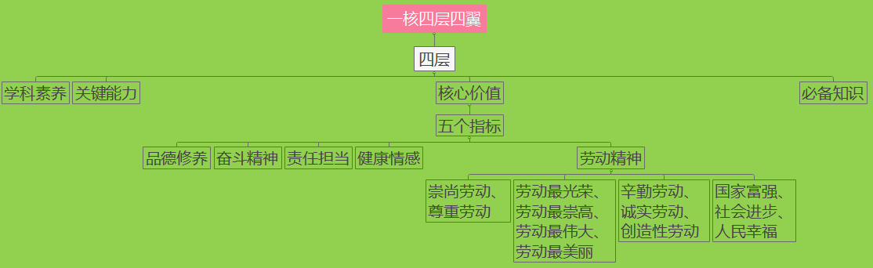
文件解读
为什么考劳动？
习近平总书记提出,要努力构建德智体美劳全面培养的教育体系。作为服务选才和引导教学的教育关键环节,高考必须服务于德智体美劳全面培养的教育体系。“道德品质和综合素质”中的“健康情感”“劳动精神”两个指标,涵盖了体、美、劳的意识和观念。“劳动精神”要求学生崇尚劳动、尊重劳动,认同劳动最光荣、劳动最崇高、劳动最伟大、劳动最美丽的观念；坚持通过辛勤劳动、诚实劳动、创造性劳动实现人生价值,愿意为国家富强、社会进步和人民幸福而辛勤工作。
Tip: 结尾升华，没讲到“劳”，不给24/25

Slide 46
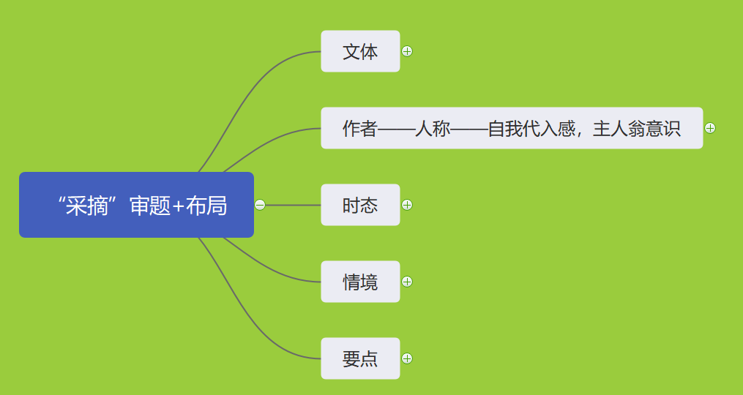
思维导图助力好的书面表达
试题解读

Slide 47
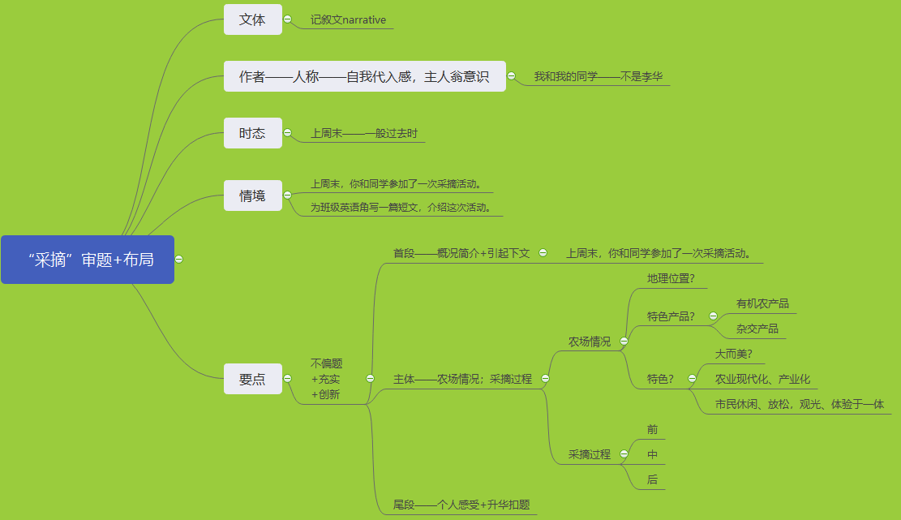
Notes:
创新！！！！！！！

Slide 48
2020高考阅卷给的启示
Filled with happiness, my heart couldn’t wait to sing a song. I went to an orchard with my classmates last weekend.
Located at the border of the city, the farm is equipped with one of the biggest orchard in the area. At first, a guide introduced the orchard as well as its various fruits for us. However, as soon as the orchard became familiar to us, we all became naughty kids like Alice wandering in wonderland. From time to time, there was someone who was frightened by scary insects, making others laugh. We threw ourselves into a terrific party.
The activity, though tiring, is a profound labor education. It is labor that makes not only a person but a country great. As far as I am concerned, more significance should be attached to labor education.
25
Tip: 结尾升华，没讲到“劳”，不给24/25

Slide 49
2020高考阅卷给的启示
Content内容要点
Support细节拓展
Organization组织行文
Language遣词造句

Slide 50
2020高考阅卷给的启示
Content内容要点
thoroughly-centered；
Support细节拓展
effectively-detailed；
Organization组织行文
cohesively-written；
Language遣词造句
appropriately-employed, skillfully-varied.

Slide 51
2020高考阅卷给的启示
读者导向audience-oriented; user-friendly
培养表达能力，达成交际目标：
注意语言多样性，但不需要很复杂的表达，生僻的词汇，要让读者没有阅读阻力，强调总体印象，重点放在语言本身是否流畅。

Slide 52
04
冲刺阶段
高效增分策略总汇

Slide 53


冲刺阶段高效增分策略总汇
how
what

Slide 54
冲刺阶段高效增分策略总汇
01
练习题
02
范文
1. 按照方针政策，精选习题；
2.根据时事、方针，精编习题，大理念，小落地
按照方针政策，精选范文
精修范文
精写范文（老师自己写范文，应用学生范文）
拒绝“毒鸡汤”
和范文学什么？思维+语言
What
德智体美劳，文化
04
素材输入
1. 无输入，不输出。较难写的素材，要先给学生输入信息，有了一定的积累之后再让学生输出
03
词汇、句型、“信体类套话”强化记忆
重点词汇、句型归类整理成册；
强化记忆，教师检查;
习作中强化应用，教师精批
“信体类套话”零失误原则

Slide 55
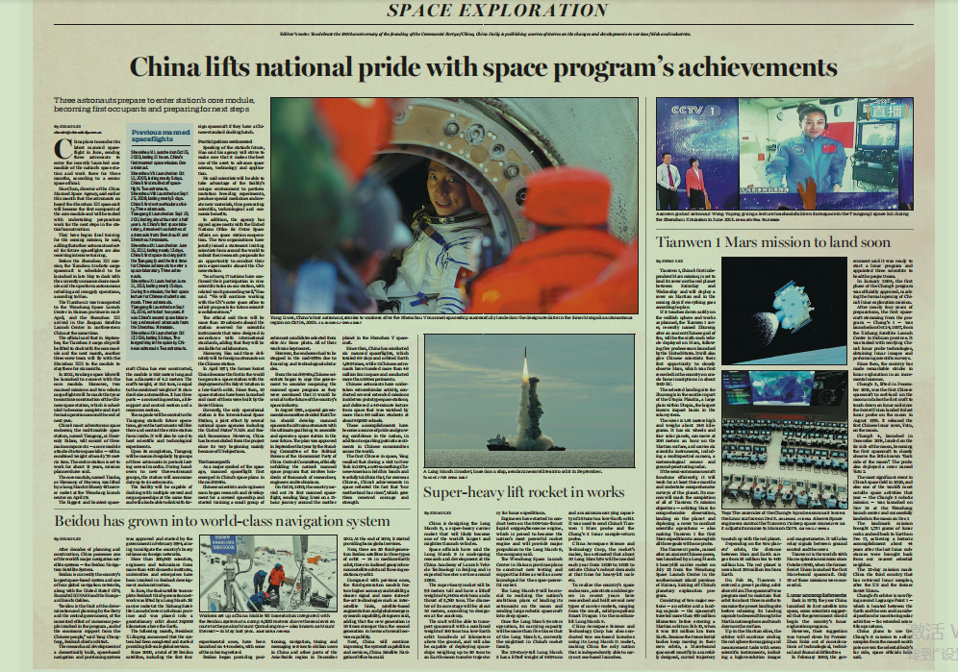
冲刺阶段高效增分策略总汇
关注？
how

Slide 56
冲刺阶段高效增分策略总汇
航天领域发展
·中国空间站天和核心舱发射成功 ·嫦娥五号返回器携带月球样品安全着陆 ·“天问一号”火星探测器 ·“奋斗者”号全海深载人潜水器 ·“中国天眼”将向全球科学界开放 ·特高压输电
关注？
how

Slide 57
冲刺阶段高效增分策略总汇
科技重大进步或发展
·新能源汽车 ·袁隆平院士的“超优千号”超级杂交稻高测产验收
关注？
how
抗击新冠 ·新药合成 ·疫苗 ·口罩
中国传统文化 ·幻方(中国古代称洛书)

Slide 58
冲刺阶段高效增分策略总汇
热点
·《民法典》 ·《中华人民共和国反食品浪费法》 ·十四五规划和2035年远景目标纲要 ·中国共产党百年华诞 ·坚持绿色发展 共同构建人与自然生命共同体 ·两个百年计划
关注？
how

Slide 59
冲刺阶段高效增分策略总汇
热点
·领导人气候峰会 ·乡村振兴 ·珠穆朗玛峰新高度 ·脱贫攻坚取得决定性胜利 ·生态文明 ·碳中和
·双循环
关注？
how

Slide 60
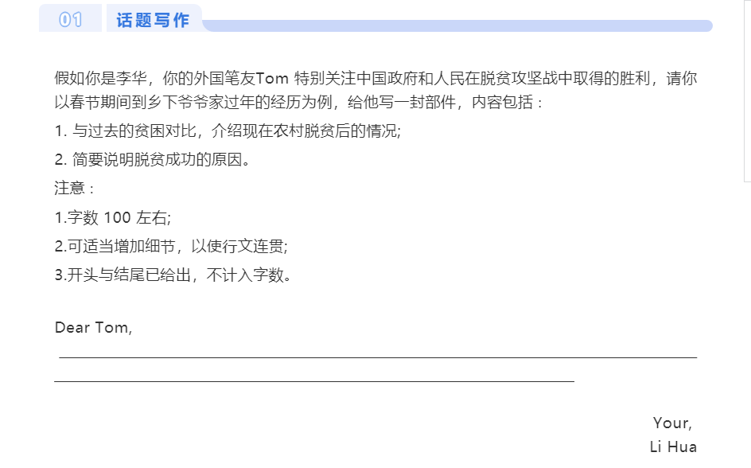
冲刺阶段高效增分策略总汇
精选练习题
how
√

Slide 61
冲刺阶段高效增分策略总汇
Dear Tom, I am highly grateful for your concern about my country's anti-poverty campaign, which is considered a wonder. I happened to spend the Spring Festival living in my grandpa's home, which is surrounded with mountains. In the past, the people there were so poor that in no circumstances was it easy to get enough food to feed themselves, let alone beautiful clothing and spacious buildings. Some teens were forced to drop out of school to go out working in cities. Now with the help of the government and all the people from the rich areas, all of them have gotten out of absolute poverty. Every family lives in newly-built flats, even some of them owning cars. Children can enjoy free education and the elderly are provided with free access to free health care. I hope you can visit our country and feel the dramatic changes.（144） Yours, Li Hua
精选+精修范文
how
√

Slide 62
冲刺阶段高效增分策略总汇
精选练习题
假定你是李华，你校将举办“感受中国传统文化”的活动。请你给你校的英国交换生Peter写一封电子邮件，邀请他前来参加。
内容包括：
活动时间、地点；
朗诵中国古代诗词、参加传统文化讲座、品尝中国传统美食等；
活动的意义等。
注意：（1）词数100左右；（2）可适当增加细节，以使行文连贯。
how
√

Slide 63
冲刺阶段高效增分策略总汇
Dear Peter,
I’m writing to invite you to take part in our theme activity, which will exhibit all kinds of traditional Chinese culture.
The activity will begin at our school on May 1th 2018, lasting 5 days. A series of lectures with traditional Chinese culture will be delibered by famous professors, which helps you to learn more about Chinese culture. Meanwhile, there will be a recitation conference on ancient Chinese poetry. Besides, you will have the opportunity to taste a variety of delicious traditional Chinese food.
Aimed at promoting the understanding of culture, the activity serves as a good platform where you can broaden your horizon and make new friends. I sincerely hope you can come and enjoy it.
Yours,
Li Hua
精选+精修范文
how
√

Slide 64
冲刺阶段高效增分策略总汇
精选练习题
2021年广东省高三年级英语第二次调研考试
how
假定你是学生会“关爱老人”项目的负责人。学生会拟在居假期间组织志愿者到社区帮助老年人学习使用智能手机和上网, 请你给校《英文报》写封倡议书, 内容包括： 1. 老人们遇到的困难； 2. 能提供的帮助和活动的意义； 3. 报名参与项目的方式。 注意： 1. 词数80左右； 2. 可以适当增加细节, 以使行文连贯。
√

Slide 65
冲刺阶段高效增分策略总汇
Dear fellow students, On behalf of the Students’ Union, I am writing to call on everyone to take part in our summer program named Care for the Aged. The modern society is developing rapidly, leaving aged people behind, who have little knowledge of the Internet and digital devices. To help them enjoy the modern technological conveniences, in the coming summer holiday, we will organize volunteers to visit communities to teach them how to use smart phones and surf the Internet. It surely will raise their life quality and make a difference to the whole society. We need your help. Please sign up at the office of the Students’ Union or write an e-mail to Students Union@abc.cn.Your participation will be highly appreciated. The Students’ Union 127词
精选+精修范文
how
√

Slide 66
冲刺阶段高效增分策略总汇
北京海淀二模
精选练习题
假设你是红星中学高三学生李华。近期你校将在海淀公园举行“阳光长跑”活动,请你给国际部好友Jim写封电子邮件，邀请他参加。内容包括： 1.活动信息 2.注意事项。 注意：1.词数100左右; 2.开头和结尾已给出,不计入总词数。 Dear Jim Yours, Li Hua
how
√

Slide 67
冲刺阶段高效增分策略总汇
精选练习题
假设你是李华，你校将在校内给老师们安排自愿接种新冠疫苗活动，请写信告知你的外教David，内容包括： 1. 时间和地点；2. 注意事项；3. 建议参加。 参考词汇：疫苗vaccine 接种疫苗：get vaccinated
how
√

Slide 68
冲刺阶段高效增分策略总汇
精选练习题
预测作文2
“实行垃圾分类，关系广大人民群众生活环境，关系节约使用资源，也是社会文明水平的一个重要体现”。近日，习近平总书记对垃圾分类工作作出重要指示，深刻指出垃圾分类的重要意义，明确提出推行垃圾分类(Trash Separation)的具体要求，为我们进一步做好垃圾分类工作明确指明了方向，对于动员全社会共同为推动绿色发展、建设美丽中国贡献智慧和力量，具有十分重要的意义。
要求：
请你以“垃圾分类”为主题写一篇100词左右的文章，并谈谈对垃圾分类的个人看法。
how
×
Notes:
不是特别“时事”

Slide 69
冲刺阶段高效增分策略总汇
精选练习题
学校英语报举行征文竞赛，以共享单车（shared bike）为题，要求同学们投稿。
内容要点：人们只要扫扫二维码（scan the QR code）就可以轻松骑行。共享单车给人们的生活带来了很多便利（convenience）,但也随之出现了许多问题，如有人故意撕掉二维码（tear off）,随意破坏共享单车，随处乱停乱放，甚至把共享单车当成自己的私有物品等。请你就上述现象写一篇作文并提出一两点你的建议。
要求：
必须包括所有要点，可适当增加细节，以使行文连贯；
词数：100词左右；
文中不得出现你的真实姓名、学校名和地名。
how
×
Notes:
不是特别“时事”

Slide 70
冲刺阶段高效增分策略总汇
（2020. 全国卷Ⅲ）
假定你是李华，你和同学根据英语课文改编一个短剧。给外教Miss Evans 写封邮件，请他帮忙指导。邮件内容包括：
1. 剧情介绍;
2. 指导内容；
3. 商定时间地点。
Dear Miss Evans,
How is everything going! I am writing to ask you a favor regarding a play we adapted according to the textbook.
We’d like to combine your culture with ours by adapting the classic novel The Steamboat for a short English play. The play is set on a big storm after midnight ,on the raft down the river navigation, we see a steamboat that is going to sink. We save a scared boy .However the adaption is quite a challenge. Having written the English script ,we don’t want anything inappropriate to spoil the play. So would you please spare some time to review the draft script attached to this email and make necessary changes? If it is convenient, may I pay you a visit at your office next Tuesday to give you more details?
I am looking forward to your reply.
Yours sincerely,
Li Hua
精选范文，
不喂食“毒鸡汤”
how
没写明到底让外教老师帮忙干什么？
商定时间地点，是为了干什么？
——没有给学生相关书面表达的通用思路，没有迁移、辐射、泛化作用

Slide 71
冲刺阶段高效增分策略总汇
时事——中华文化
精编练习题，一题两/三练
回信 4.24日中国航天日，官方宣布我国火星探测器的名字叫“祝融”。你的外国好友Tom对“祝融”这个名字特别感兴趣，特来信询问你它的来历和寓意，请用英文给Tom回信，内容包括： 1. 名字的来历：是最早的火神，给人类带来光明； 2. 寓意：点燃了火星探测的火种，对宇宙未知的自我超越和不断探索； 3. 你的感受。（饱含了中国人对传统文化的热爱和推崇）
how

Slide 72
冲刺阶段高效增分策略总汇
投稿
近日，中国火星探测器成功着陆火星，中国航天工程再次取得巨大突破性进展，举国为之雀跃。请以“中国骄傲”为题，写一篇文章向校报投稿，内容包括： 1. 你眼中的中国骄傲是什么； 2. 面对这个/这些中国骄傲，你有什么感受。
时事——中华文化，四个自信
精编练习题，一题两/三练
how

Slide 73
冲刺阶段高效增分策略总汇
时事——四个自信
祝贺信 2021年5月15日，中国火星探测器成功着陆火星，这得益于我国航天人多年如一日的付出和努力。请你给总设计师张荣桥团队写一封祝贺信，内容包括： 1. 祝贺天问一号探测器成功登陆火星； 2. 赞赏他们付出的努力，肯定他们的成绩和意义； 3. 表示要向他们学习。 天问一号探测器：Tianwen-1 probe
精编练习题，一题两/三练
how

Slide 74
冲刺阶段高效增分策略总汇
劳动
精编练习题，一题两/三练
当今，学生做家务的情况越来越少。鉴于此，某英语报社面向全体中学生征文，主题为“An experience of doing housework”。请写一篇短文投稿。内容包括： 1. 一次做家务的经历；2. 你的感受和收获。 An experience of doing housework
近日，你的外教David来信向你询问中国高中生做家务的情况，请给他回信，内容包括： 1. 中国高中生做家务概况；2. 你对学生做家务的看法；3. 你最喜欢做的一项家务及原因。
how

Slide 75
冲刺阶段高效增分策略总汇
体育
精编练习题，精写范文，利用学生佳作
在校体育节即将到来之际，校报音体美专栏欲刊登主题为“Sports and I”的英文文章，请写篇文章投稿，内容包括：
我和体育的故事；
我最喜欢的体育项目及原因。
how

Slide 76
冲刺阶段高效增分策略总汇
体育
精编练习题，精写范文，利用学生佳作
It’s universally acknowledged that sport plays an essential role in our life and I’d like to share the story between sport and I.
Initially, I was exposed to sport at the age of 7, when I could only do some simple ones at first. However, my parents patiently encouraged me to try something a little more complicated, developing my passion for sports at an early age. With time going by, I gradually become absorbed in sports and insist on doing sports at least 1 hour on a daily basis. As for my favorite sport, I will say without hesitation that it is jogging due to the fact that it is not a intense(激烈的)sport so I don’t feel extremely exhausted after covering a long distance. Far more importantly, not only can it build me up, but also provide a golden chance to relieve my pressure during the fully occupied life.
In a word, sport is to me what water is to fish. 171 学生范文
how

Slide 77
冲刺阶段高效增分策略总汇
音乐
精编练习题，精选学生佳句
在校音乐节即将到来之际，校报音体美专栏欲刊登主题为“Music and I”的英文文章，请写篇文章投稿，内容包括： 1. 我和音乐的故事； 2. 我最喜欢的音乐及原因。 学生金句： 1. Music plays an indispensable role in our life, without which, I feel like life is colourless and dull. 2. Music is like a ray of sunshine lighting up my life and driving away sorrow when I feel disappointed or depressed. 3. I can’t imagine what life will be like without music. 4. the reason why it is the pearl of my palm is that......它是我的掌上明珠/它被我视若珍宝的原因是…… 该有的关于音乐的语料库： 1. 音乐种类：folk music民乐, classical music古典乐, piano music钢琴曲，jazz爵士乐，pop music流行乐，blues蓝调，R&B节奏蓝调，RAP说唱乐，country music乡村音乐 2. rhythm韵律、节奏；melody节奏；rhyme押韵；lines=lyrics歌词；note音符 3. Cultivate our music taste 培养我们的音乐鉴赏力
how

Slide 78
冲刺阶段高效增分策略总汇
美
精编练习题
生活中从不缺少美，只是缺少发现美的眼睛。近日，某报社向中学生征稿，标题为“Beauty in life”。请写篇文章投稿，内容包括： 1. 你发现的生活中的美；
2. 你的感受。
how

Slide 79
冲刺阶段高效增分策略总汇
中华文化
精编练习题，
精写范文
假定你是李华，你的美国笔友Jack热爱中国传统文化，最近打算来中国，但不确定去往哪个城市。请给他回封信：
1.你推荐的城市； 2. 推荐理由； 3. 美好祝愿
how

Slide 80
冲刺阶段高效增分策略总汇
中华文化
精编练习题，
精写范文
Dear Jack,
Having learnt from your last letter that you have a keen interest in traditional Chinese culture and attempt to pay a visit to a city in China, I’m more than delighted to recommend Beijing to you, which I think will perfectly satisfy your requirements.
how
范文可多写一些，给学生足够的语料积累

Slide 81
冲刺阶段高效增分策略总汇
中华文化
As both the cultural center and capital of China, Beijing, with a profound history of more than 3000 years, will show you its cultural charm in several ways. For example/instance, it bears/boasts various world-renowned tourist attractions, such as the Forbidden City, the Great Wall, the Palace Museum and so on, wandering in which will give you a clear picture of the splendid Chinese culture. Apart from that, the food, namely Beijing roast duck and the bean milk made of various beans, is always satisfying people’s belly and tickling their senses.（不仅可以饱腹，还满足了味蕾的欢愉）Hutong, as the most antique living style, combined with the magnificent/grand modern architecture, demonstrates to the whole world the wisdom of human beings.Far more importantly, Beijing opera, as the most traditional entertainment of Beijingers, has symbolized Beijing culture since its creation.
Were I you, I would come to Beijing right away to feel its unmatched culture appeal in person. Hopefully you’ll have a fantastic journey of culture in China.
精编练习题，
精写范文
how

Slide 82
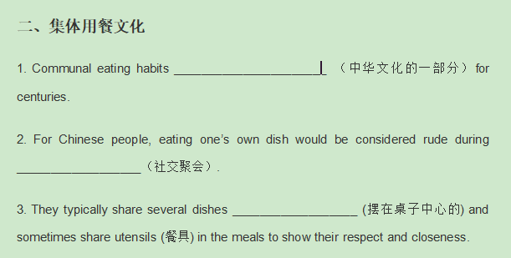
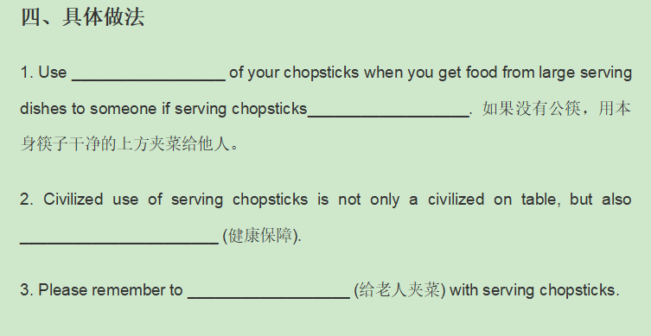
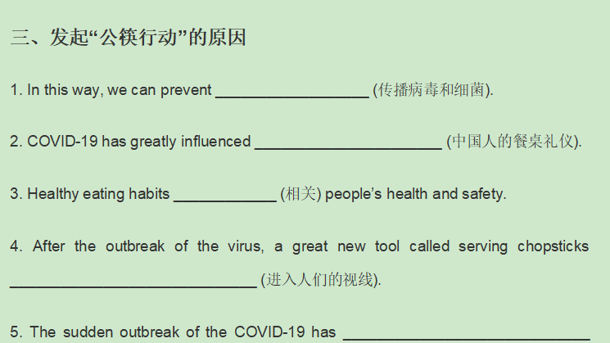
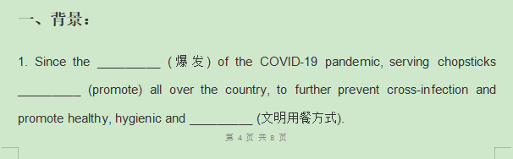
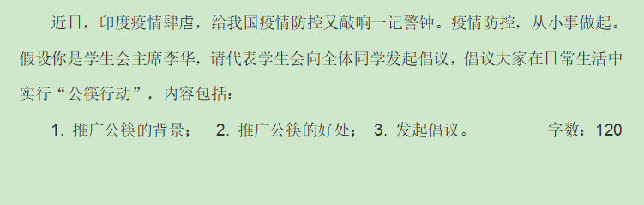
冲刺阶段高效增分策略总汇
时事
先输入，后输出——
足够的语料铺垫

Slide 83
冲刺阶段高效增分策略总汇
01
什么练习频率
02
不同水平重点何在？
一周三篇精写精批
批什么？思路，语言，谋篇
（教师面批，学生写二稿）
3. 提什么？
思维，书写感觉，速度
4. 每天看一篇高质量范文
高分段22+，重点在思维，不跑题，思路新
低分段：词汇、句型严格掌握；练字速成；提速；争取18+
低分段同学，任何习作，不能不写：不能以不会为借口拒绝练习，不要抄前面内容，努力写就有分
How
04
形式和内容双管齐下
形式：字迹清晰+美观，布局合理、字数感人
生动描述，增加“心理”分
用好checklist
03
一题多练——同题不同体

Slide 84

词汇篇

Slide 85

词汇的妙用
一添：多用adj和adv——增强句子灵动性
The glorious day set off my passion and interest in violin.
Our efforts were proven fruitful. 2018.3原文
Give a wide smile 灿烂的笑
Once the helicopter landed, we got onto it in no time, excited and relieved.
They are sitting outside in the cool night on a wooden porch, talking quietly.
Terrified，Elli and I tried all the bear defense actions we knew.
Challenging, painstaking, exhausting but rewarding work
Amazed at the breathtaking views of the large farm decorated with abundant crops,
we got down to picking with great enthusiasm.

Slide 86
二换：升级巧替换——02精准+高级 —— 高级词汇和短语
短语优先原则
I cannot bear it.
可以用短语表达：I cannot put up with it.
I want it.
可以用短语表达：I am looking forward to it.
这样字数明显增加，表达也更准确。

Slide 87
二换：升级巧替换——02精准+高级 —— 高级词汇和短语
后学优先原则
like
be crazy about
prefer
be fond of
be keen on
fall in love with
be addicted to
care for
be into
big
large
huge
giant
massive
grand
colossal
tremendous
considerable
significant
fair

Slide 88
二换：升级巧替换——02精准+高级 —— 高级词汇和短语
课标词汇衍生词优先原则
He must be a doctor.
—He is undoubtedly a doctor.
He is very tall.
—He is surprisingly tall.

Slide 89
二换：升级巧替换——02精准+高级 —— 高级词汇和短语
替换大法的思想，就是把太ordinary的单词换成更高级的词块：
I think
我持有这个态度，那就是 I take the attitude that
我持有这个观点，那就是……I harbor the idea that
I believe
我有信心，那就是…….
I have the confidence that.. / I am strongly convinced that
good→
优秀的、杰出的adj.outstanding/exceptional/prominent/extraordinary /distinguished
beautiful
有吸引力的adj. attractive/charming/appealing/fascinating
优雅的adj. gorgeous/elegant/graceful

Slide 90
二换：升级巧替换——02精准+高级 —— 高级词汇和短语
知识渊博的adj. 值得尊敬的adj.
knowledgeable respectable
事儿好∶attractive meaningful educational instructive beneficial unforgettable
东西好∶of high quality innovative desirable enjoyable popular terrible undesirable improper
至关重要的 important essential significant vital critical crutial vital
of great importance/of great significance
It is essential/significant/vital for sb to do sth.
Doing sth is essential/significant/vital for sb.
difficult
有挑战性的challenging/demanding/painstaking/exhausting
有很大困难度的of great difficulty
eg: English is challenging for me, since it is of great diffculty.

Slide 91
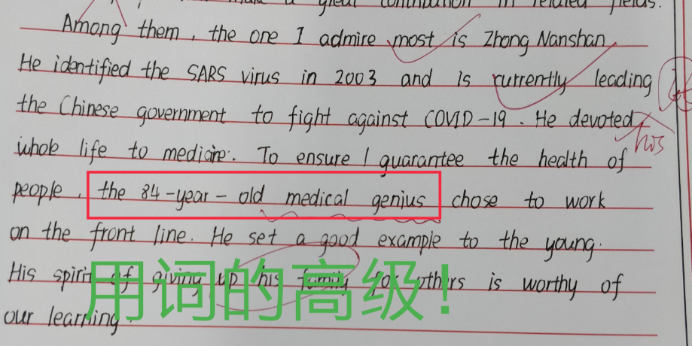
关注语用，关注语境意，关注熟词生义，保证标准地道

Slide 92
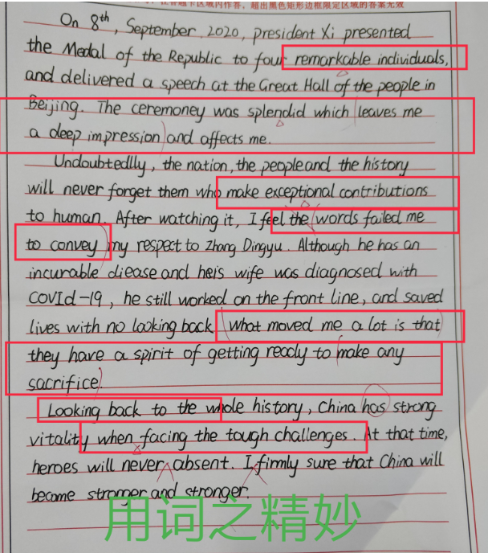
关注语用，关注语境意，关注熟词生义，保证标准地道

Slide 93
句型
微技能训练

Slide 94
简单修辞
  五感法
Show，
don't tell
  各类句型

Slide 95
Micro-writing skills
Small things make a big difference.
1. One thing at a time.
2. Accumulation works.
3. Step by step.
4. Micro-writing for micro-skill’s sake.
5. The impact of reading instruction on writing.

Slide 96
步骤-过程
Initial exposure-focused explanation-optimal input-moderate imitation-reasonable output

Slide 97
The Little Match Girl
On Christmas Eve, a poor little girl was wandering in the street . The snowflakes fell on her and she sat down . She lit a match and then saw a beautiful Christmas tree .
Suddenly, a kind grandma appeared. She flew to a place where there was no cold, hunger or pain.

Slide 98
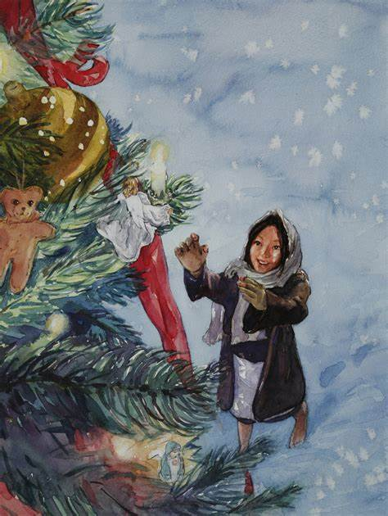



The Little Match Girl
On Christmas Eve, a poor little girl was wandering in the street with her feet bare. The snowflakes fell on her and she sat down with the matches put on her lap. She lit a match and then saw a beautiful Christmas tree with many gifts hanging on it.
Suddenly, a kind grandma appeared. She flew with the little girl in her arms to a place where there was no cold, hunger or pain.
增强表达效果，有画面感和感染力

Slide 99
01
句式转换训练
半句补全
02
03
全句汉英翻译
情境下的全句创作
04

Slide 100
思考翻译：穿着白色裙子，这个女孩儿看起来非常漂亮。
(1) The girl wears a white skirt, and she looks beautiful.
(2) Wearing a white skirt, the girl looks pretty beautiful.
(3) Wearing a white skirt, the girl appears absolutely breathtaking, making me fall in love with her.

Slide 101
倒装句:
(19 III)Following the speech is a one-hour lecture on the history of Chinese music.
(17 II)Not only will our club's works be displayed but we also have a valuable set of paper-cutting created by a famous artist of this field.
符合表达习惯的被动:
(19 I)I'm delighted to learn that volunteer students are wanted for a Chinese painting exhibition.
(18 II)An outstanding English short movie about our school will be shown in the library.
强调、省略句：
（18 I）It's not the gift itself but your blessing attached to it that matters.
Avoid making noises when chewing food.

Slide 102
非谓语：
（19 I）First of all, having been exposed to foreign teachers since a young age, I can communicate freely with others in English。
I'm delighted to learn that volunteer students are wanted for a Chinese painting exhibition to be held in the local art gallery.
三大从句：
What's more, years of being monitor makes me a briliant organizer, which will help a lot to keep the exhibition in order.
The most important factor is that my related knowledge undoubtedly help the audience learn more about the unique Chinese art form.
with 复合结构：
(18 III)Besides, with the stadium built, a wide range of sports activities can be carried out.

Slide 103

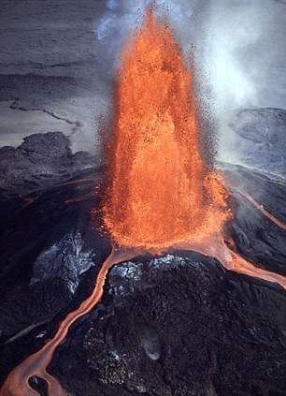

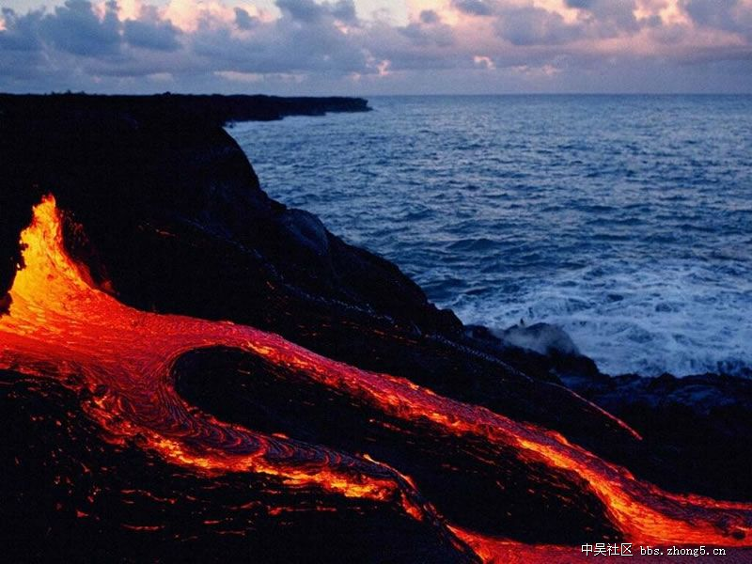
simile明喻
The lava that flows slowly like a wave down the mountain causes far more damage because it buries everything in its path under the molten rock.
Tip:Simile is a kind of figure of speech（修辞）
to make what you want to stress very vivid.
I was fast asleep when suddenly my bed began shaking and I heard a strange sound, like a railway train passing my window.
I was about to go back to sleep when suddenly my bedroom became as bright as day.
Notes:
这块要讲一下修辞手法

Slide 104
学生写作比喻示例：
As is frequently heard, rereading a book you’ve read many times is like drinking with an old friend.
From where I am standing, life is like a box of chocalate, so we don’t know what will happen next.

Slide 105
记叙文写作小技巧—五感法
To describe a scene with sensory details（感官细节）
Five senses（五感法）— Sight、hearing、touch、smell、taste
Tip:Describing a scene by 5 senses: make what you want to emphasize more vivid and attracting
eg. It was a cool (触觉) and fresh (嗅觉) morning. The sky is clear and clean (视觉). A gentle breeze whistled (听觉) through the bushes and trees, mixed with scents (嗅觉) of the wild flowers.

Slide 106
hearing
I heard a strange sound like a railway train passing my window
my bedroom became as bright as day
sight
red hot lava was fountaining hundreds of metres into the air
Show, don't tell.
The volcano eruption was fantastic
sense
because of the detailed description of _________
including __________, _____.
hearing sight

Slide 107
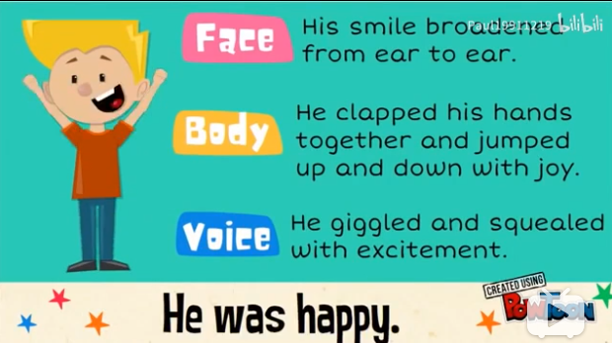
Show, don't tell.

Slide 108
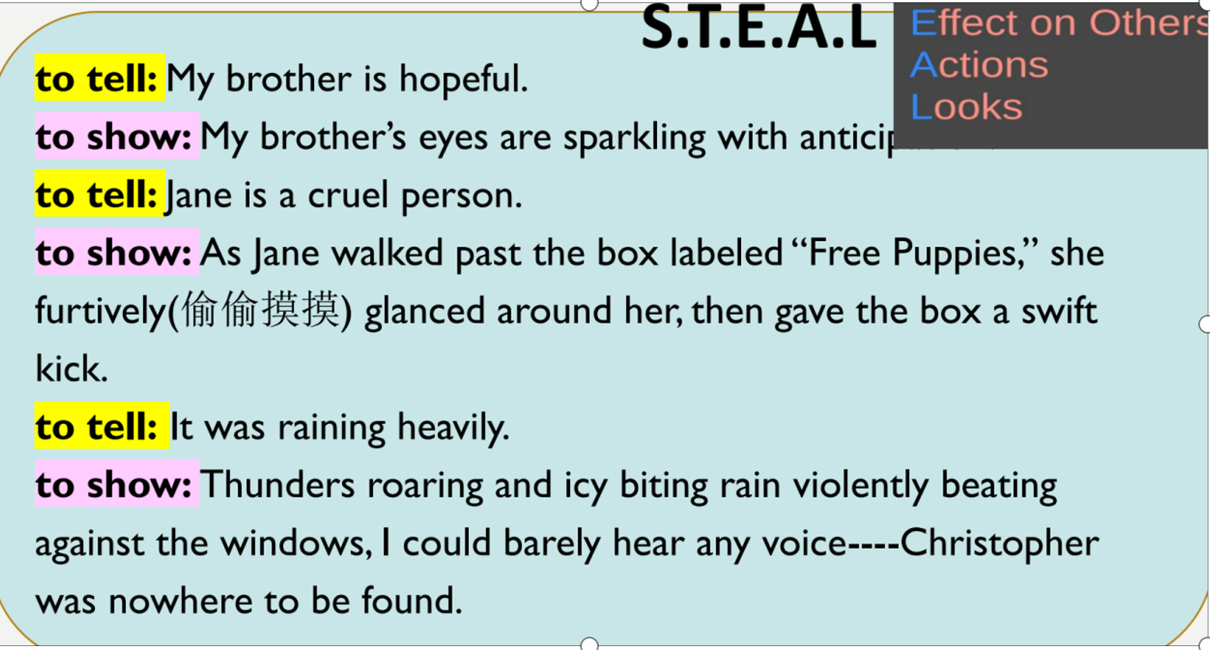
Notes:
虽然我们的要求没有这么高，但也可以用得上，也是向读后续写的过渡

Slide 109
2
Read for details（including language&writing methods）
Tip:Show, don't tell.
It is a writing method（写作手法） to make your writing fuller and more convincing/persuasive.
travel to unusual places
work alongside people from all over the world
am never bored
(sometimes...sometimes...sometimes and sometimes)
...the greatest job...
occasionally dangerous, but danger excites me and make me feel alive.
the most important ... protect ordinary people from the volcano.
Notes:
5:03

Slide 110
Show, don't tell.
2020年高三月考题：
你的英语老师布置了家庭作业。请按要求以做过的最有意义的事为题写一篇短文，内容包括：
1.简介事情；
2.陈述意义。
The Most Meaningful Thing I Did
We may do many things in our life.
How meaningful this thing is.
Frankly speaking, this experience not only enhanced my interpretation capability as an English learner, but also served as a bridge linking China and the west. Were it not for this experience, I wouldn’t know I can accomplish such a great mission, which sets off my passion to learn English much better than before.
Show, don't tell.
[Tell]: The West Lake is beautiful.
[Show] When the night falls, the West Lake is really fascinating. High above the sky are a lot of bright shiny stars , and the glistening moon is specially clear.(视觉) The water in the lake is as even as a mirror with reflections of hills and trees alongside the lakeshore. Branches of the willows are singing a soft song in the evening breeze.(听觉) Walking for a short distance, with the wind stroking through your hair (触觉)and the faint sweet smell(嗅觉) wafted along, you can be fully immersed in this charming peace.

Slide 111
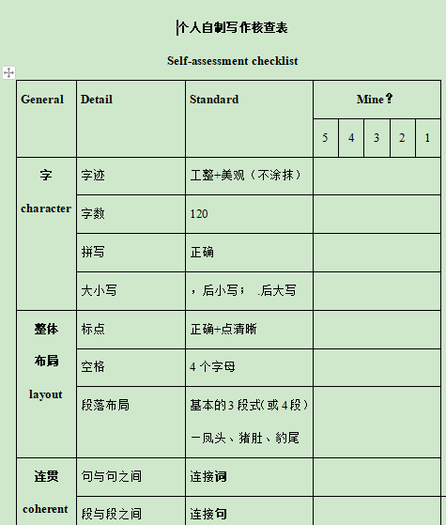
冲刺阶段高效增分策略总汇
用好checklist
how

Slide 112
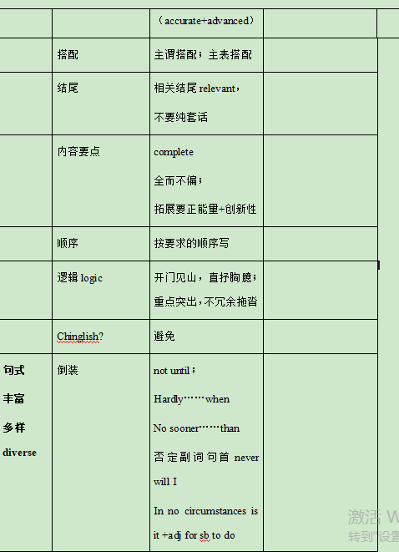
冲刺阶段高效增分策略总汇
用好checklist
how

Slide 113
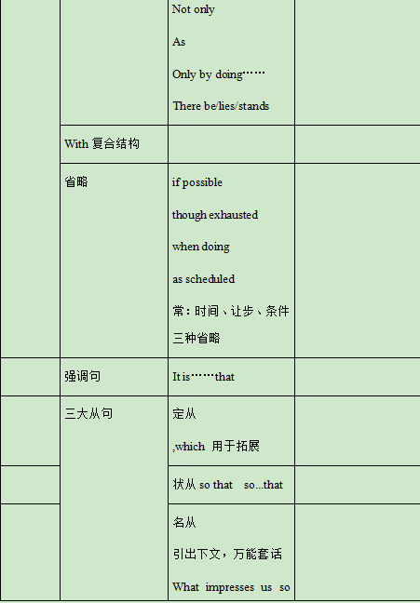
冲刺阶段高效增分策略总汇
用好checklist
how

Slide 114
感
谢
聆
听
王海波

